Slide 1
  第一部分 考点全面复习
  第28讲 探究电流与电压、电阻的关系
01
考点解读
02
考点梳理
03
真题剖析
04
实战提分
05
直击实验

Slide 2
考点解读
01

Slide 3
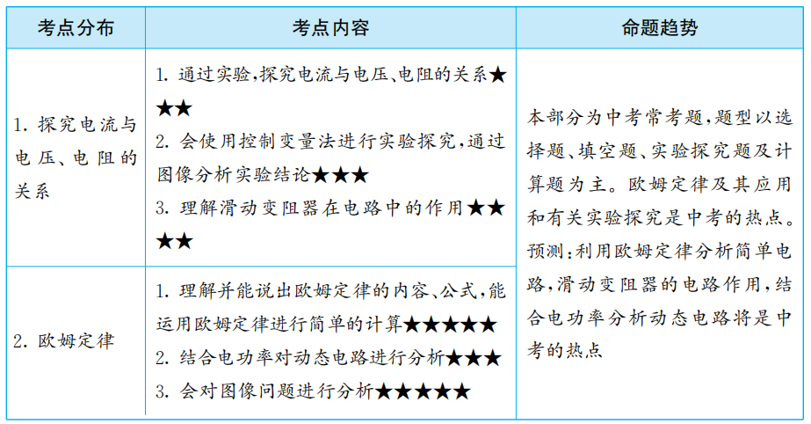

Slide 4
考点梳理
02

Slide 5
知识点1 电流与电压、电阻的关系
1.探究电流与电压的关系
(1)结论：在电阻一定时，导体中的电流与导体两端的电压成 .
(2) I—U图像：一条过原点的斜线(正比例函数)。
2.探究电流和电阻的关系
(1)结论：在电压一定时，导体中的电流与电阻大小成 。
(2)R—I图像：反比例函数。
知识点2 欧姆定律
1.欧姆定律内容：导体中的电流，跟导体两端的电压成 ，跟导体的电阻成 。
正比
反比
正比
反比

Slide 6
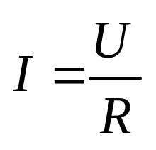
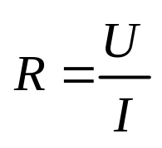
2.公式： ; 变形式 、 。
对公式的理解：
①公式中的I、U 和R 必须是在同一段电路中；
②已知任意两个量就可求另一个量； ③计算时单位要统一；
④变形式R＝U/I只能用于计算电阻，不能说明电阻跟电压成正比，跟电流成反比，对于同一导体其电阻是不变的。
3.欧姆定律的应用：
同一个电阻，电压与电流的比值 ；若加在这个电阻两端的电压增大时，通过的电流也 ；电阻阻值 ，电阻与电流和电压的大小 。
U=IR
一定
增大
不变
无关

Slide 7
真题剖析
03

Slide 8
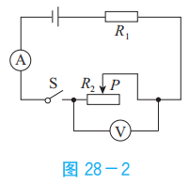
例2 (2018·安徽)如图28-2所示的 电路中,电源电压保持不变,闭合开关,在保证 电路元件安全的前提下,向左移动变阻器的滑 片。在移动滑片的过程中,下列说法正确的是 ( )
D
A.电流表的示数变大,电压表的示数变大
B. 电流表的示数变小,电压表的示数变大
C. 电流表的示数变小,电压表的示数变小
D.电流表的示数变大,电压表的示数变小
【解析】由电路图可知,R₁与R₂串联,电 压表测R₂两端的电压,电流表测电路中的电流。当滑片P向左移动的过程中,变阻器接入电路中的电阻变小,电路的总电阻变小,由 I=UR可知,电路中的电流变大,即电流表的示数变大;由U=IR 可知,R₁两端的电压变大, 因串联电路中总电压等于各分电压之和,所以 R₂两端的电压变小,即电压表的示数变小。 故选D。

Slide 9
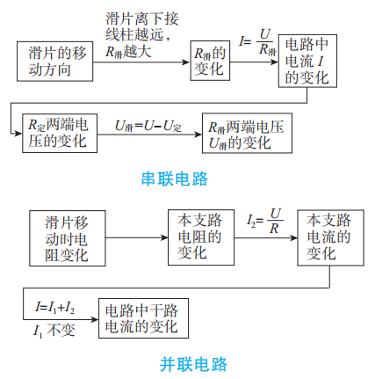
方法指导: ———滑动变阻器引起的动态电路分析

Slide 10
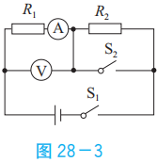
方法指导: 对于电路类型题,解题步骤如 下:①明确开关的通断;②判断电路的连接;③ 判断电表的测量对象;④结合题目的条件进行 解答。
例3.（2020.百色）如图所示的电路，电源电压不变，闭合开关S₁，电压表和电流表有示数，接着再闭合开关S₂，下列说法正确的是（ ）
A.电压表示数不变
B.电流表示数变小
C.电压表和电流表示数的比值不变
D.电压表和电流表示数的乘积变小
C
解析：S₁闭合S₂断开， R₁ R₂串联，电压表测U₁，电流表测电路电流；S₁S₂闭合, R₂被短路，R_{总}变小,电流表示数变大，此时电压表测电源电压，电压表示数变大，电压表和电流表示数的乘积变大；
闭合开关S₂前后电压表和电流表示数的比值均为定值电阻R₁的阻值，故不变. 故选C
方法指导: 对于电路类型题,解题步骤如下:①明确开关的通断;②判断电路的连接;③ 判断电表的测量对象;④结合题目的条件进行解答。

Slide 11
实战提分
04

Slide 12
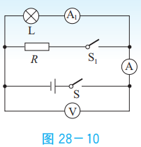
5.(2018·广西北部湾四市)如图28-10 所示电路,电源电压保持不变,开关S闭合后, 再闭合开关S1时,发生变化的是( )
C
A.灯L的亮度
B.电压表V的示数
C.电流表A的示数
D.电流表A1的示数

Slide 13
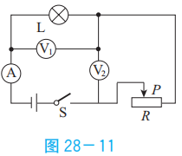
6. （2020·河池）如图所示为某学生实验小组设计的电路，电源电压和灯泡的电阻始终保持不变。闭合开关S，在确保电路安全的情况下，向右移动滑动变阻器滑片P的过程中，下列说法正确的是（ ）
A. 电压表V₁的示数变大
B. 电流表A的示数变小
C. 电压表V₁与V₂的示数之和变小
D. 若电压表V₁突然短路，则小灯泡变亮
A

Slide 14
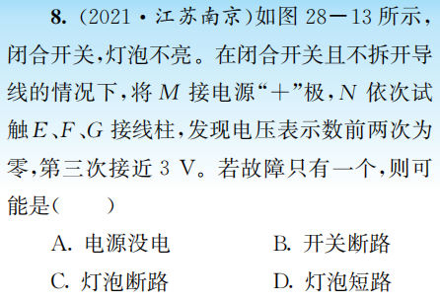
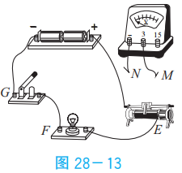
B

Slide 15
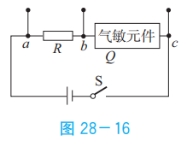
拓展提升1.（2020·广西北部湾四市）如图所示是某简易煤气检测电路，其中Q为气敏元件，其阻值随煤气浓度的升高而减小｡若输出信号的仪表选用电压表或电流表，闭合开关S，当煤气浓度升高时，要求仪表的示数増大，则（ ）
A.选用电压表接在a､b之间 B. 选用电压表接在b､c之间
C. 选用电流表接 b､c之间 D. 选用电流表接在a､c之间
A

Slide 16
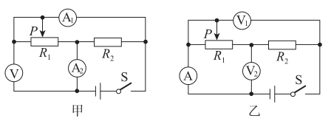
拓展提升2.（2020·贵港）如图所示，保持电源电压不变，闭合开关S，将滑动变阻器的滑片P从中点向左移动，下列说法正确的是（ ）
A. 在甲图中，电压表V示数不变，电流表A₁、A₂示数均变大
B. 在甲图中，电流表A₁示数变小，电压表V、电流表A₂示数均不变
C. 在乙图中，电压表V₁示数不变，电流表A、电压表V₂示数均变小
D. 在乙图中，电压表V₂示数变大，电流表A示数变小，电压表V₁示数不变
D

Slide 17
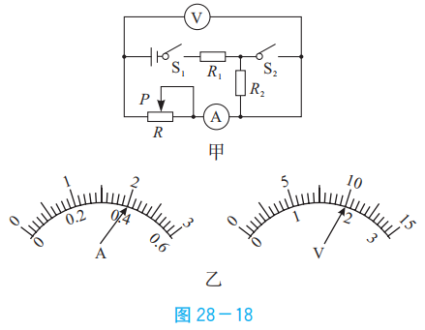
拓展提升3.(2021·广西贵港)如图28-18甲所 示的电路,电源电压恒定,滑动变阻器R上标 有“20Ω 1A”的字样,R₂=6Ω,两电表量程 均保持不变,电路中各元件均在安全情况下工作。当闭合开关S₁、断开S₂,滑片P 移动到某 一位置时,电流表和电压表指针的位置如图 28-18乙所示;当同时闭合开关S₁、S₂,滑动 变阻器接入电路的阻值不变,此时电流表指针刚好达到所选量程的最大刻度值处。则R₁ 的阻值是 Ω,电源电压是 V。
7
7.2

Slide 18
直击实验
05

Slide 19
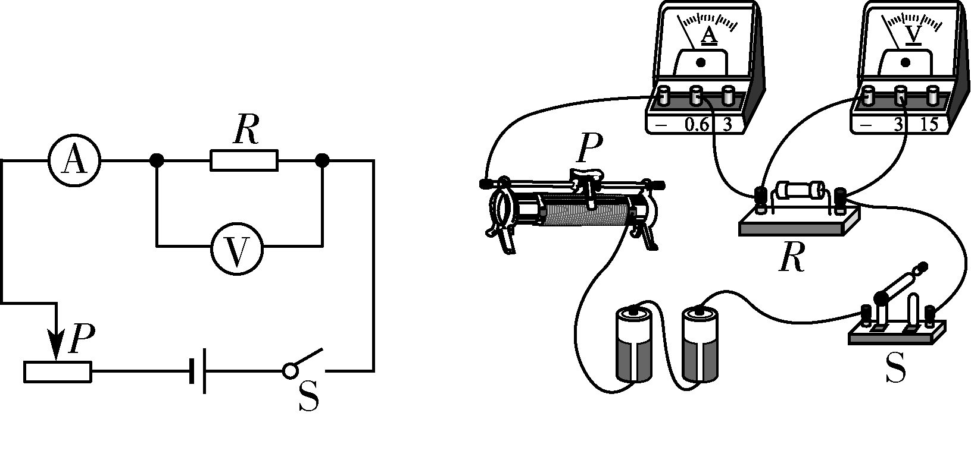
实验1 探究电流与电压、电阻的关系
【设计和进行实验】
1．实验电路图
2．连接电路时的注意事项
(1)开关 ；
(2)滑动变阻器的连接方式为 ，
且滑片移至阻值最 处；
(3)电流表 在电路中，电压表 在电阻两端．
3．滑动变阻器的作用： 、改变电路中的 和定值电阻两端的 .
4．控制变量法的应用:控制定值电阻的阻值不变，移动滑动变阻器的滑片，改变定值电阻两端的 ．
断开
串联
大
串联
并联
保护电路
电流
电压
电压

Slide 20
实验1 探究电流与电压的关系
【交流与反思】
5．电路故障判断及分析：闭合开关，若电流表无示数，电压表有示数，则与电压表并联的电阻发生_____.
6．换用不同阻值的电阻和多次移动滑动变阻器滑片进行实验的目的是：保证实验规律具有普遍性和正确性．
【实验评估与改进】
7．实验中不能用小灯泡代替定值电阻的原因是_________________________.
【实验方案拓展】
8．利用该实验器材还可以完成测电阻等实验．
实验结论：在电阻一定时，通过导体的电流与导体两端的电压成 ；在电压一定时，通过导体的电流与导体的电阻成 .
断路
灯泡电阻会受温度影响
正比
反比

Slide 21
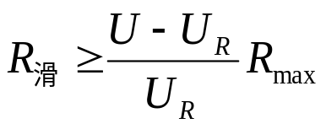
实验2 探究电流与电阻的关系
(除以下命题点外，其他与实验一相同)
【设计和进行实验】
1.滑动变阻器的作用：
①保护电路； ②控制不同电阻两端的电压保持不变
2. 控制变量法的应用(换用不同阻值的电阻，通过调节滑动变阻器滑片来保持电阻两端电压不变)
3. 滑动变阻器规格选取：最大阻值的确定(根据 确定)
4. 更换大阻值定值电阻后，滑片移动方向的判断(移动方向应使滑动变阻器接入电路中的阻值变大，电压表的示数始终保持不变)

Slide 22
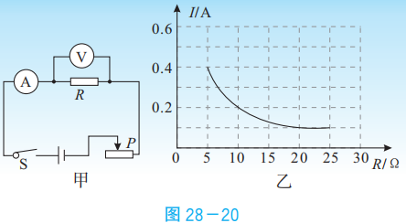
实验巩固 拓展2.(2020·广西梧州)小华在“探究电流 与电阻关系”的实验中,准备了以下器材:电源 (电压恒为3V),电流表、电压表各一个,开关 一个,五个定值电阻(5Ω、10Ω、15Ω、20Ω、 25Ω),两个滑动变阻器(规格分别为“10Ω 1A”的R1 和“15Ω 1A”的R2),导线若干, 设计了如图28-20甲所示的电路图。
断开
(1)连接电路时,开关应 ,电压表应选用的量程是 (选
填“0~3 V”或“0~15V”),连接好电路后,他检查电路 时发现
电压表、电流表位置互换了,若此时闭 合开关,电流表 (选
填“会”或“不 会”)被烧坏。
(2)正确连好电路后,闭合开关前要将滑动变阻器的滑片P 移到阻值最 处,
闭合开关发现电流表无示数,电压表示数接近电源电压,移动滑动变阻器的滑片P,电 流表、电压表示数均无变化,则故障可能是定值电阻R (选填“短路”或“断路”)。
(3)排除故障后,多次改变R 的阻值,调节滑动变阻器的滑片P,使电压表示数保持不变,记下电流表的示数,画出如图28-20乙 所示的电流I 随电阻R 变化的图像,由图像可以得出结论:
。
(4)上述实验所选用的滑动变阻器是 (选填“R₁”或“R₂”)。 􀪋􀪋􀪋􀪋􀪋􀪋􀪋􀪋􀪋􀪋􀪋􀪋􀪋􀪋􀪋􀪋􀪋􀪋􀪋􀪋􀪋􀪋􀪋􀪋􀪋􀪋􀪋􀪋􀪋􀪋􀪋􀪋􀪋􀪋􀪋􀪋􀪋􀪋􀪋􀪋
0~3 V
不会
大
断路
当电压一定时，电流与电阻成反比
R₂

Slide 23
  第一部分 考点全面复习
  第29讲 欧姆定律及其应用 电阻的测量
01
考点解读
02
考点梳理
03
真题剖析
04
实战提分
05
直击实验

Slide 24
考点解读
01

Slide 25
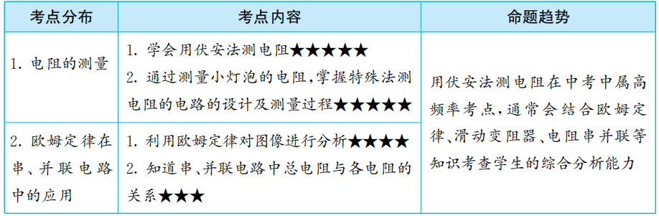

Slide 26
考点梳理
02

Slide 27

知识点1 欧姆定律在串、并联电路中的应用
①电阻的串联：
串联电路的总电阻 任一个分电阻，导体的串联相当于增加了导体的长度。
串联电路的总电阻等于各串联电阻之和，即R＝R₁＋R₂。
②电阻的并联：
并联电路的总电阻 任一个分电阻，导体的并联相当于增大了导体的横截面积。
并联电路总电阻的倒数等于各并联电阻的倒数之和，即
大于
小于

Slide 28
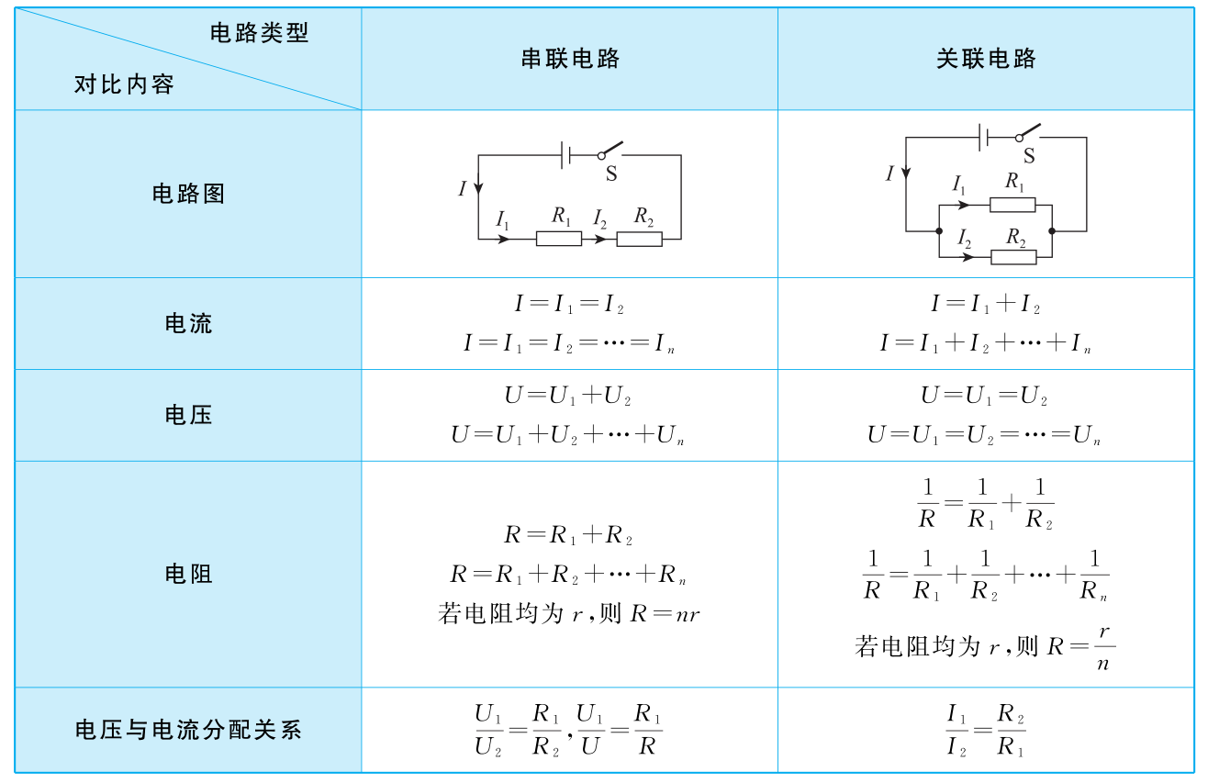
串联电路和并联电路的特点

Slide 29
真题剖析
03

Slide 30
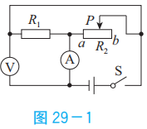

例 (2020·广西河 池)如图29-1所示的电 路中,电源电压不变,定值 电阻R₁=10Ω,滑动变阻 器R₂标有“50Ω 1A”的 字样,电压表的量程为0~3V,电流表的量程 为0~0.6A。当闭合开关S,P 位于R₂的某一位置时,电压表示数为3V,电流表示数为 0.4 A,则流过滑动变阻器R₂ 的 电流为 ;为确保电路的安全,R₂的取值范围是 。
0.1A
10~50Ω
【解析】分析电路可知,R₁和滑动变阻器 R₂是并联的,电流表测量干路电流,电压表测量电源电压。通过R₁的电流:I₁=U1/R=130V/10Ω =0.3A 则通过R2的电流:I₂=I-I₁=0.4 A-0.3A=0.1A。 因为电压表的量程为0~3V,电流表的 量程为0~0.6A,为确保电路的安全,电路中 的电流不能超过0.6A(由前面的分析知道, 电源电压没有超过电压表量程,故此处只
要考虑电流表的安全即可),即 代 入数据解得R₂≥10Ω。
故R₂的取值范围是 10~50Ω。
方法指导: 解答极值、范围问题的一般思 路是先明确各开关的状态以及所对应的电路 连接方式;再明确滑动变阻器滑片在特殊位置 时的阻值;最后找到最值问题对应的条件(在 什么条件下出现最值)。注意,该类型题要考虑到保护电表和用电器。

Slide 31
实战提分
04

Slide 32
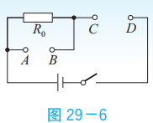
4.(2020·河南)如图29-6所示电路,电 阻R₀为6Ω,电源电压不变。把“6V 3W” 的小灯泡接在A、B 间,C、D 间接电流表,闭 合开关 S,小灯泡正常发光,则电源电压为
V,电流表的示数为 A。如果把 这个小灯泡接在C、D 间,A、B 间接电压表, 闭合开关S,若灯丝电阻与正常发光时相同, 则电压表的示数为 V。
6
1.5
2

Slide 33
拓展提升4.(2019·广西柳 州)如图29-10所示, 电 路 中 的 电 压 表 有 “0~3V”和“0~15V” 两 个 量 程,电 流 表 有 “0~0.6 A”和 “0~ 3A”两个量程。闭合开关S,将滑片P 从左 向右移动到某位置时,电压表、电流表示数分别为2.5V和0.3A;继续向右移动滑片P到另一位置,电压表指针指在满偏的1/3,电流表指针指在满偏的1/4,则此时电流表示数为 A,该电源的电压为 V。
0.15
7.5

Slide 34
直击实验
05

Slide 35
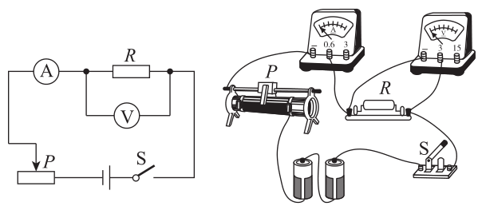

实验1 测量定值电阻的阻值
【设计和进行实验】
1．实验原理： .
2．实验电路图
3. 连接电路时的注意事项：
①开关要断开； ②滑动变阻器的滑片移到最大阻值处
4. 电压表或电流表的使用和读数
电表异常偏转判断：①反向偏转：正、负接线柱________.
②正向偏转幅度过小：量程选择________.
③正向偏转到达右边没有刻度处：量程选择________.
5. 滑动变阻器的作用：①保护电路；②改变待测电阻两端的电压
接反了
太大
太小

Slide 36
实验1 测量定值电阻的阻值
6. 电路故障分析：闭合开关，若电流表无示数，电压表有示数，则与电压表并联的电阻断路.
7. 多次测量的目的(求平均值减小实验误差)
8. 特殊方法测电阻
9.分析数据和现象，总结结论电阻的计算
10.交流与反思：本实验装置还可用来探究的实验(探究电流与电压的关系)

Slide 37
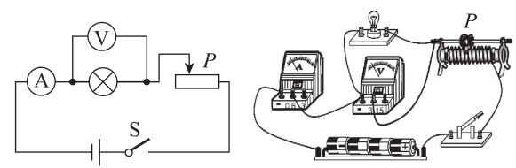
实验2 测量小灯泡的阻值
(除以下命题点外，其他与实验三相同)
【设计和进行实验】
1. 实验电路图与实物图
2. 电压表量程的选取
3. 使小灯泡正常发光的操作(移动滑片使电压表示数等于小灯泡的额定电压)
4. 多次测量的目的(探究小灯泡电阻与温度的关系)
5.分析数据和现象，总结结论电阻的计算(U－I图像中找小灯泡正常发光时的电流值)
6.交流与反思：温度对小灯泡电阻的影响(小灯泡的电阻随温度的升高而增大)
7. 本实验装置还可用来探究的实验(测小灯泡的电功率)

Slide 38
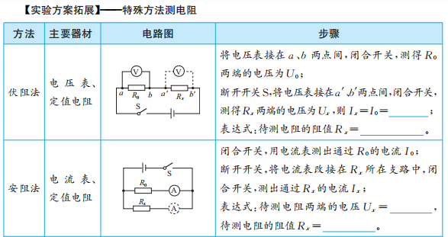





Slide 39

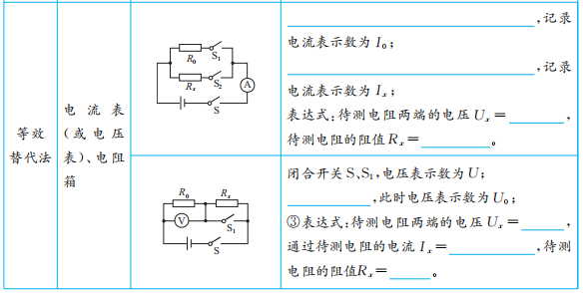







Slide 40
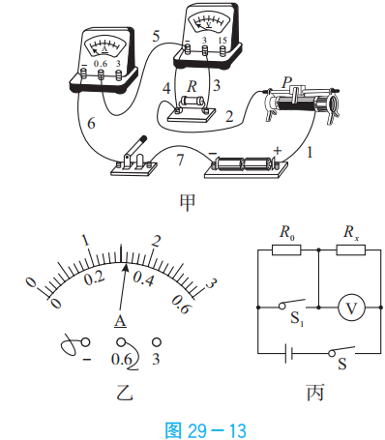
实验巩固 拓展5.(2021·广西百色)在测量未知阻值R 的实验中,小明设计了实验电路并进行连接, 如图29-13甲所示。
(1)在连接电路时,开关应处于 状态。
(2)图29-13甲是小明接好的实物连接 图,其中有一条
导线连接错误,该导线是第 条(从图中选填导线序号);
(3)改正错误后再进行实验,实验前应将滑动变阻器的
滑片P 移到最 (选 填“左”或“右”)端。
小明闭合开关S,发现电 流表无示数,电压表的示数较大,
则电路故障 可能是 。
(4)排除故障后,闭合开关S,移动滑动变 阻器的滑片P,当
电压表示数为2.4V时,电 流表示数如图29-13乙所示,则
其示数为 A,未知电阻R= Ω。
断开
2
左
R断路
0.32

Slide 41
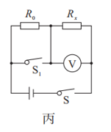
实验巩固 拓展
(5)若实验中只有一个电压表和一个已知 阻值为 R₀ 的定值电阻,小明设计了如图 29-13丙所示的电路,同样可以测量未知电阻 R_{x} 的阻值,请将以下实验步骤补充完整:
①闭合开关S、断开开关S₁,用电压表测 出待测电阻Rx 两端的电压为U₁;
② ,记下此时电压表读数为U;
③请写出未知电阻R 阻值表达式:
R_{x} = (用U、U₁ 和R₀ 表示)。
闭合开关S、S₁
(U₁R₀)/(U-U₁)

